Slide 1
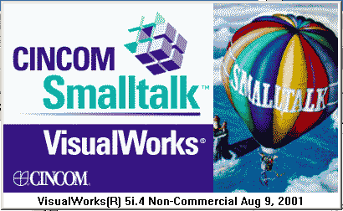
Présentation de Cormas2002
la version est téléchargeable : http://cormas.cirad.fr/
Les nouvelles caractéristiques de Cormas2002 sont :
  Cormas2002 tourne sur la dernière version de VisualWorks: VW5i.4
  Les nouvelles fonctionnalités de cette version sont donc présentes dans Cormas2002, par exemple
    les NameSpaces,
    Connexions aux bases de données (relationnelles et objets),
    les protocoles de communication sur internet, etc.

Slide 2
Les nouvelles caractéristiques de Cormas2002
Cormas2002 contient d'autres caractéristiques :
  possibilité de faire tourner un modèle sans afficher la grille,
  possibilité de conduire des analyses de sensibilité plus facilement,
  des facilités pour construire des agrégats spatiaux, à partir de cellules régulières ou irrégulières,
  possibilité de sauver et de charger des agrégats avec leur composant et leur voisinage
  possibilité de travailler avec différentes versions d'un modèle,
  Versionning précis de Cormas,
  un bouton "pause »
  L'importation de vos modèles depuis VW3 vers VW5i.4 est géré par Cormas2002, sans manipuler votre code (normalement !)
  Une procédure simplifiée pour installer Cormas2002 (Parcel CORMAS)

Slide 3
Les nouvelles caractéristiques de Cormas2002
D'autres outils seront délivrés progressivement,
  la connexion aux BD,
  la connexion aux SIG,
  un "movie make",
  des indicateurs spatiaux, etc.
Une documentation sera disponible avec la description de l'architecture de Cormas et des explications sur les principales méthodes.

Slide 4
Installation de Cormas2002
Installation de VisualWorks: VW5i.4
  http://www.cincom.com/
  Il faut télécharger 2 fichiers : base.tar.zip et Win.tar.zip
  Dézipper ces 2 fichiers sur DISK:\Vw5i.4
  Pour conserver les deux versions de VisualWorks (VW3 et VW5i.4), configurer le fichier
    disk:\Vw5i.4\bin\win\VisualWorks.ini
    exemple de contenu pour Windows de 2 VWs installés sur le disque D :
Dézipper le fichier installCormas.zip à la racine de VW5i.4
  les répertoires « Goodies » et « cormas » sont créés
Copier le fichier visualnc.im
  à partir de \Vw5i.4\image\
  vers le répertoire cormas (\Vw5i.4\cormas) et
  changer son nom par cormas2002.im.
54 00 d:\vw5i.4\bin\win\visual.exe
30 00 d:\vw3\bin\win\visual.exe
25 00 d:\vw3\bin\win\visual.exe

Slide 5
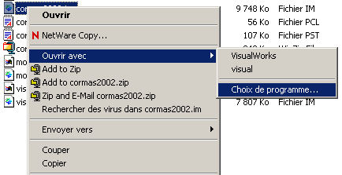
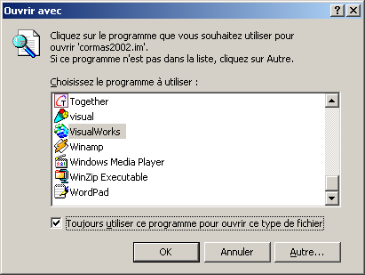
Installation de Cormas2002
Lancer cormas2002.im
  « shift - bouton droit » , sélectionner OUVRIR AVEC…
  Associer le fichier Disk:\Vw5i.4\bin\winVisualWorks.exe
  «vwnt.exe» avec
  Win XP

Slide 6
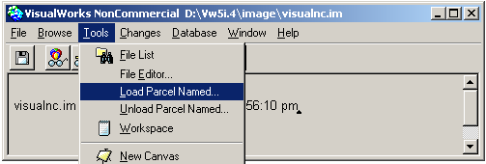
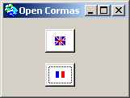
Installation de Cormas2002
Dans VW, charger la Parcel « cormas » :
  un certain nombre de parcels et de classes sont chargées automatiquement
lancer Cormas
et sauver cormas2002.im

Slide 7
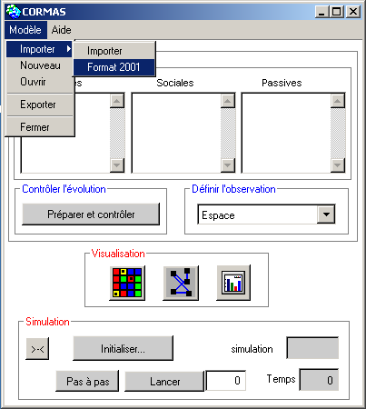
Importer un modèle dans Cormas2002
Copiez le répertoire de votre modèle
  de : Disk:\Vw3\cormas\Models\
  vers : Disk:\Vw5i.4\cormas\Models\
Dans Cormas, sélectionnez :
  Modèle -> Importer -> Format2001
La version sous VW3 est
renommée
  par défaut, cormas propose
  « monModèle2001.st »

Slide 8

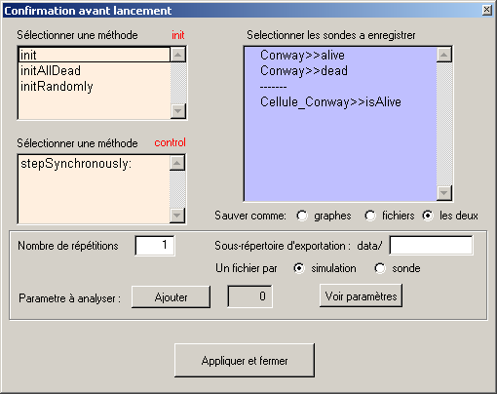
Lancer une simulation
Un clic sur le bouton ouvre une fenêtre
Liste des méthodes d’initialisation
Liste des sondes
Les sondes peuvent être visualisées par des graphes ou être enregistrées sur le disque...
Liste des méthodes de contrôle
Nombre de simulations par jeu de données
XXX
… dans le répertoire «myModel/data/XXX
Ouverture de la fenêtre des paramètres
On peut choisir un fichier par
- simulation contenant les valeurs des sondes sélectionnées, au cours de chaque simulation ou
- sonde contenant les valeurs d ’une sonde, au cours de toutes les simulations

Slide 9
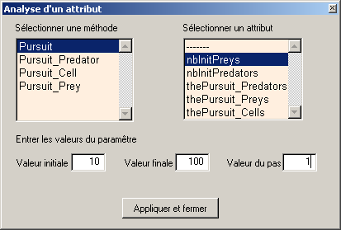
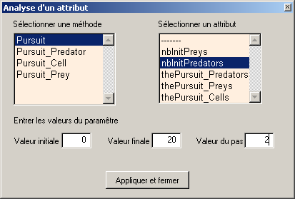
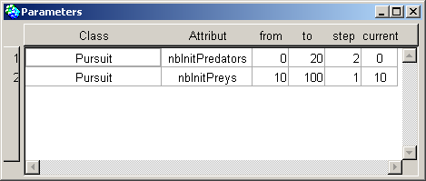

Lancer une simulation
Exemple sur « Pursuit »:
  l’attribut nbInitPreys prendra les valeurs 10 à 100 par pas de 1 au cours de 91 simulations
  l’attribut nbInitPredators prendra les
  valeurs 0 à 20 par pas de 2 au cours
  de 11 simulations
  il y aura 1001 simulations

